Slide 1
选择排序
例 用直接选择排序方法将输入的n个整数按从小到大的顺序排列输出。
思路：直接选择排序是一种比较简单的排序方法，它的排序过程为：先从待排序的所有记录中选出关键字最小的记录，把它与原始序列中的第一个记录交换位置；然后再从去掉了关键字最小的记录的剩余记录中选出关键字最小的记录，把它与原始序列中第二个记录交换位置；依次类推，直至所有的记录成为有序序列。

Slide 2
选择排序
输入5个整数，把5个数按从小到大的顺序排列。
选择排序算法：
①先假设a[1]中的数最小，记下此最小数的位置p=1。
②依次把a[p]和a[i](i为2－5)进行比较，若a[i]中的数比a[p]中的数小，则把i值赋给p，也就是使p指向较小的数组元素，依次比较完后，a[p]就是10个数中的最小数。
③把a[p]和a[1]中的数对调，最小数就放在a[1]中。
重复此法，进行n-1次的扫描后，就可以把n个数按从小到大的顺序排列。
A[1] a[2] a[3] a[4] a[5]
7 p=1
p=1;
for (j=2; j<=n; j++)
if (a[j]<a[p])
p=j;//p指向最小数
t=a[1];
a[1]=a[p];
a[p]=t;
7 5 a[p]>a[2] ，p:=2
7 5 3 a[p]>a[3] ，p:=3
7 5 3 8 a[p]<a[4] ，p不变
7 5 3 8 6 a[p]<a[5] ，p不变
3 5 7 8 6 a[p]和a[1]的数对调。

Slide 3
选择排序
A[1] a[2] a[3] a[4] a[5]
[7 5 3 8 6]
3 [5 7 8 6] 第一趟两两比较(5-1=4次),p=3
3 5 [7 8 6] 第二趟两两比较(5-2=3次), p=2
3 5 6 [8 7] 第三趟两两比较(5-3=2次),p=5
3 5 6 7 [8] 第四趟两两比较(5-4=1次),p=5
以上算法是在n个数中找出最小的那个数所在的位置p,然后再把第p个数与第i个数(第i趟)对调，把最小数放在i个位置上。重复此法，进行n-1次的扫描后，就可以把n个数按从小到大的顺序排好。
for (i=1; i<n; i++){
p=i; // i代表第几趟, p指向i
for (j=i+1; j<=n; i++)//在i…n之间找出最小的那个数所在的位置p
if (a[j]<a[p]) p=j; //p指向最小数的位置(数组下标)
t=a[i]; a[i]=a[p];a[p]=t;
};

Slide 4
#include <iostream>
using namespace std;
int main()
{
int a[10],i,j,k,temp,n=10;
for (i=0;i<n;i++)
cin>>a[i];
for (i=0;i<n-1;i++)
{
k=i;
for (j=i+1;j<n;j++)
if (a[j]<a[k]) k=j;
if (k!=i)
{ temp=a[i];
a[i]=a[k];
a[k]=temp;
}
}
找剩余的数中最小的那个数,并把其下标存入k中
cout<<"After sorting"<<endl;
for (i=0;i<n;i++)
cout << a[i] <<" ";
cout <<endl;
return 0;
}

Slide 5
例5 用冒泡排序方法将输入的n个整数按从小到大的顺序排列输出。
思路：冒泡排序的排序过程为：先将第1个记录和第2个记录进行比较，若为逆序，则交换之；接着比较第2个记录和第3个记录；依次类推，直至第n-1个记录和第n个记录进行比较、交换为止，我们称这样的过程为一趟冒泡排序。如此经过一趟排序，关键字最大的记录被安置到最后一个记录的位置上。然后，对前n-1个记录进行同样的操作，使具有次大关键字的记录被安置到第n-1个记录的位置上。重复以上过程，直到没有记录需要交换为止。

Slide 6
// 用i表示比较的趟次，则i ：1~9
// 用j表示比较的两个对象的前一个的下标，
// 即a[j]与a[j+1]比较j：0 ~ 9-i
#include <iostream>
using namespace std;
int main()
{
int a[10],i,j,temp,n=10;
for (i=0;i<n;i++)
cin>>a[i];
for (i=1;i<=n-1;i++)
{ for (j=0;j<n-1-i;j++)
if (a[j]>a[j+1])
{ temp=a[j];
a[j]=a[j+1];
a[j+1]=temp;
}
}
cout<<"After
sorting“ <<endl;
for (i=0;i<n;i++)
cout << a[i] <<" ";
cout <<endl;
return 0;
}

Slide 7
递归调用
如果在一个函数、过程的定义或说明内部又直接或间接地出现有对自身的引用，则称它们是递归的或者是递归定义的。
使用递归求解问题，可以将一个比较大的问题层层转化为一个与原问题相类似的、规模较小的问题进行求解。

Slide 8
递归应用
用递归计算n!
n!可以由下列公式表示：
long fac(int n){
if (n==0) return 1;
else return(n*fac(n-1));
}

Slide 9
递归的调用过程
#include <iostream>
#include <cmath>
using namespace std;
long fac(int n){
if (n==0) return 1;
else return(n*fac(n-1));
}
int main(){
int n;
cin>>n;
cout<<fac(n)<<endl;
return 0;
}

Slide 10
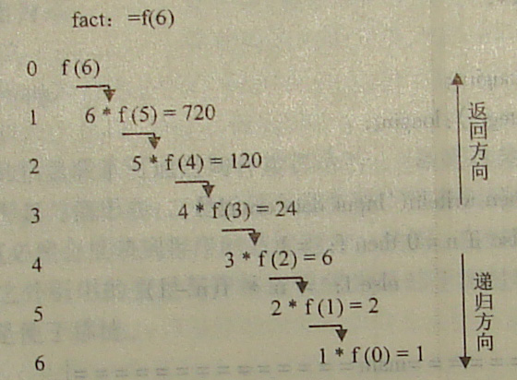
递归的调用过程
long fac(int n){
if (n==0) return 1;
else return(n*fac(n-1));
}

Slide 11
快排

Slide 12
快速排序
快速排序是一种划分交换排序，设当前待排序的无序区为R[1..n]，快速排序的基本思想：从n个数据中任意找出其中一个数（如R[1]）作为基准数（x），利用依次比较、交换，把这n个数分成大于基准（>x）和小于基准（<x）两组数，再对这两组数据重复上述操作，直至排序完成，其中一次分组的过程如下所示：

Slide 13
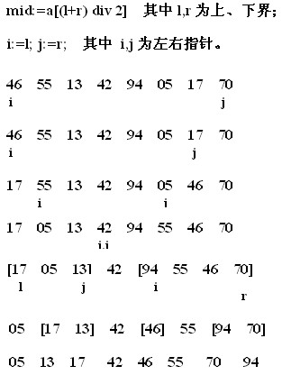
j++
交换a[i],a[j], i++; j--
交换a[i],a[j], i++; j--
i++; j--
交换a[i],a[j], i++; j--

Slide 14
void qsort(long l, long r){
long t,mid,i,j;
i=l; j=r;
mid=a[(l+r)/2]; //将当前序列在中间位置的数定义为中间数
do{
while (a[i]<mid) i++; //在左半部分寻找比中间数大的数
while (a[j]>mid) j--; //在右半部分寻找比中间数小的数
if(i<=j) / /若找到一组与排序目标不一致的数对则交换它们
t=a[i]; a[i]=a[j]; a[j]=t; //交换
i++; j--; //继续找
}
} while(i<=j);
if(l<j) qsort(l,j); //若未到两个数的边界，则递归搜索左右区间
if(i<r) qsort(i,r);
}

Slide 15
完整程序：
输入数据：

Slide 16
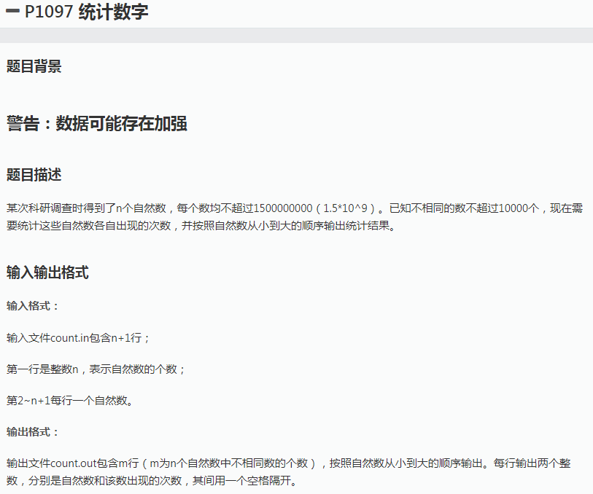
www.luogu.org

